Slide 1
ГАУ ДПО СОИРО
Инструменты интернет-маркетинга образовательных услуг и инновационных продуктов образовательной организации
Круглый стол для профессиональных образовательных организаций Смоленской области
07 апреля 2016 г.

Slide 2
Круглый стол для профессиональных образовательных организаций Смоленской области
Интернет-ресурсы ГАУ ДПО СОИРО. Возможности информационного взаимодействия.
Мешков Вячеслав Владиленович, начальник ресурсного центра ГАУ ДПО СОИРО

Slide 3
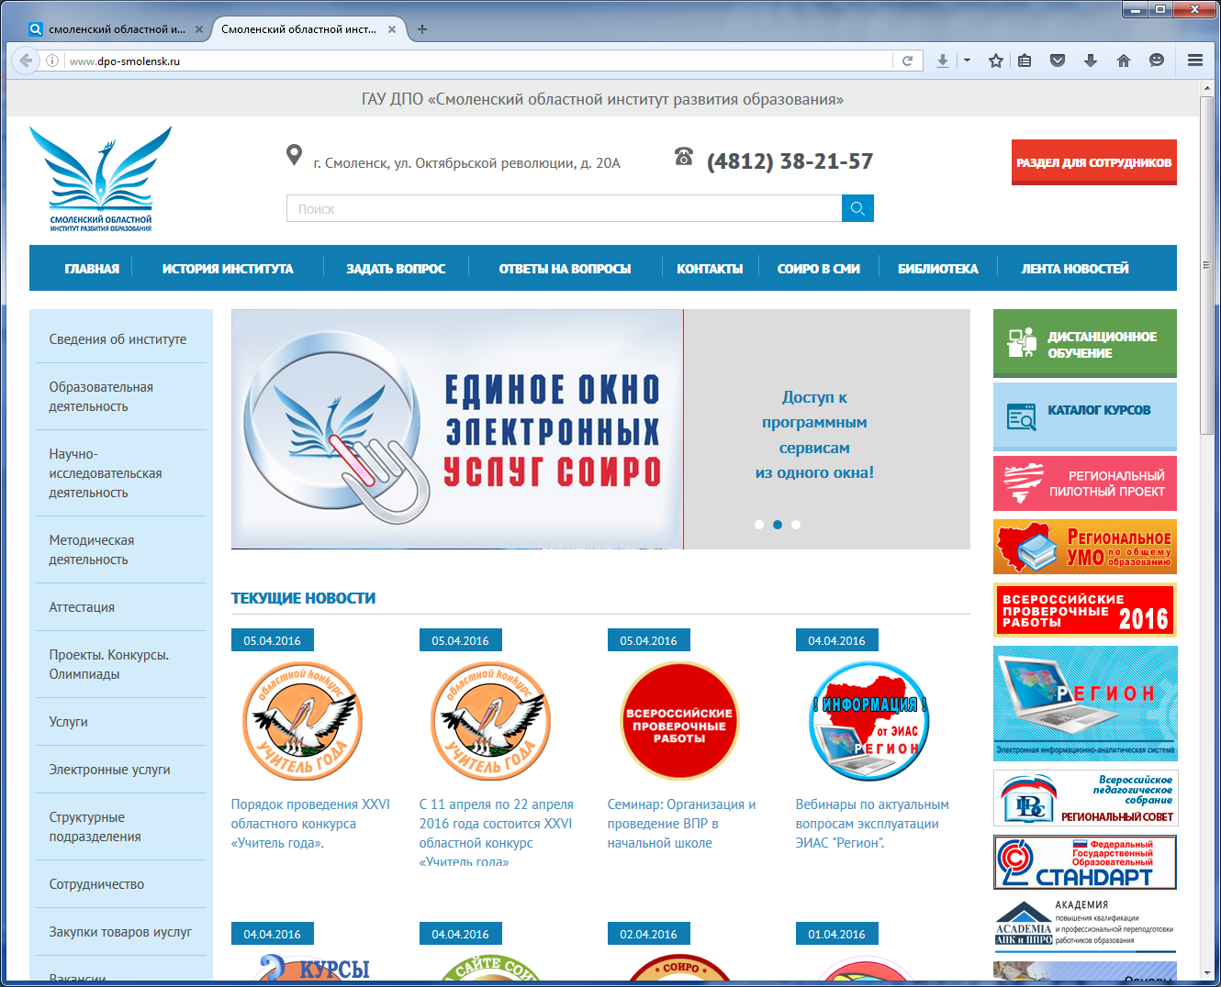

Slide 4
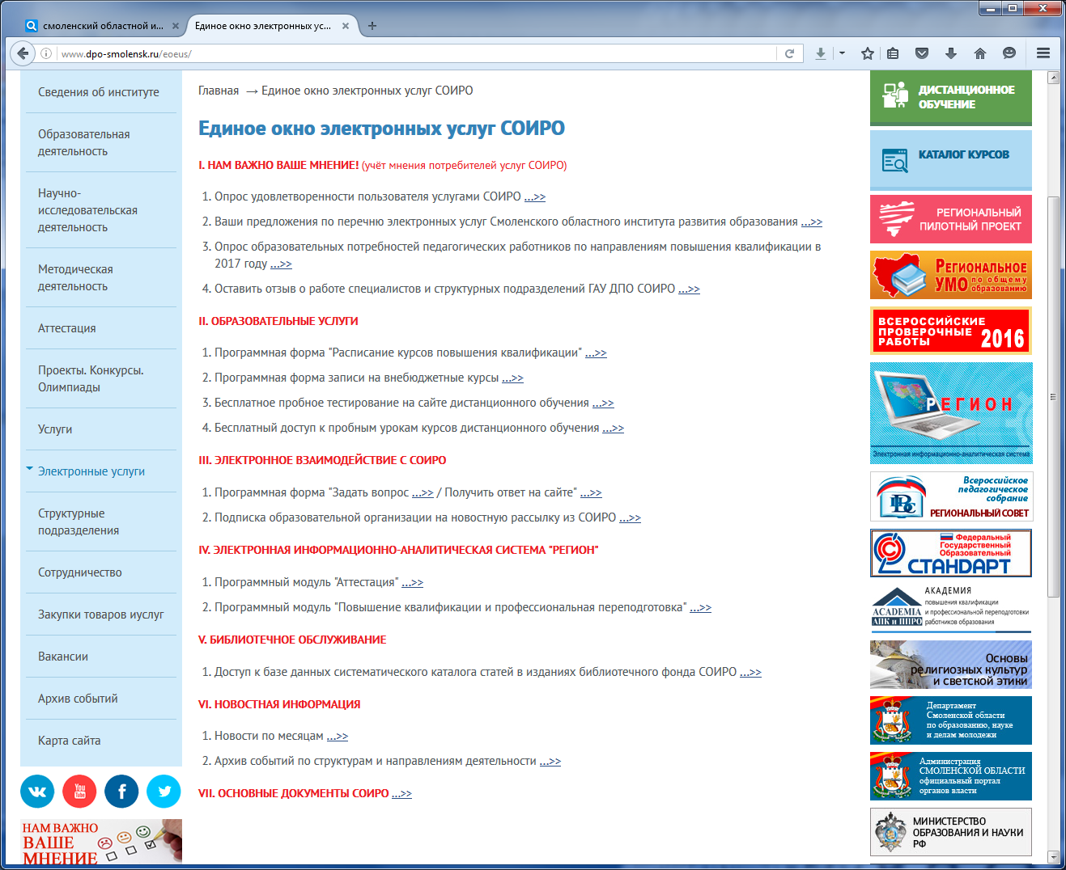
НАМ ВАЖНО ВАШЕ МНЕНИЕ
ОБРАЗОВАТЕЛЬНЫЕ УСЛУГИ
ЭЛЕКТРОННОЕ ВЗАИМОДЕЙСТВИЕ
ЭИАС «РЕГИОН»
БИБЛИОТЕЧНОЕ ОБСЛУЖИВАНИЕ
НОВОСТНАЯ ИНФОРМАЦИЯ
ОСНОВНЫЕ ДОКУМЕНТЫ

Slide 5
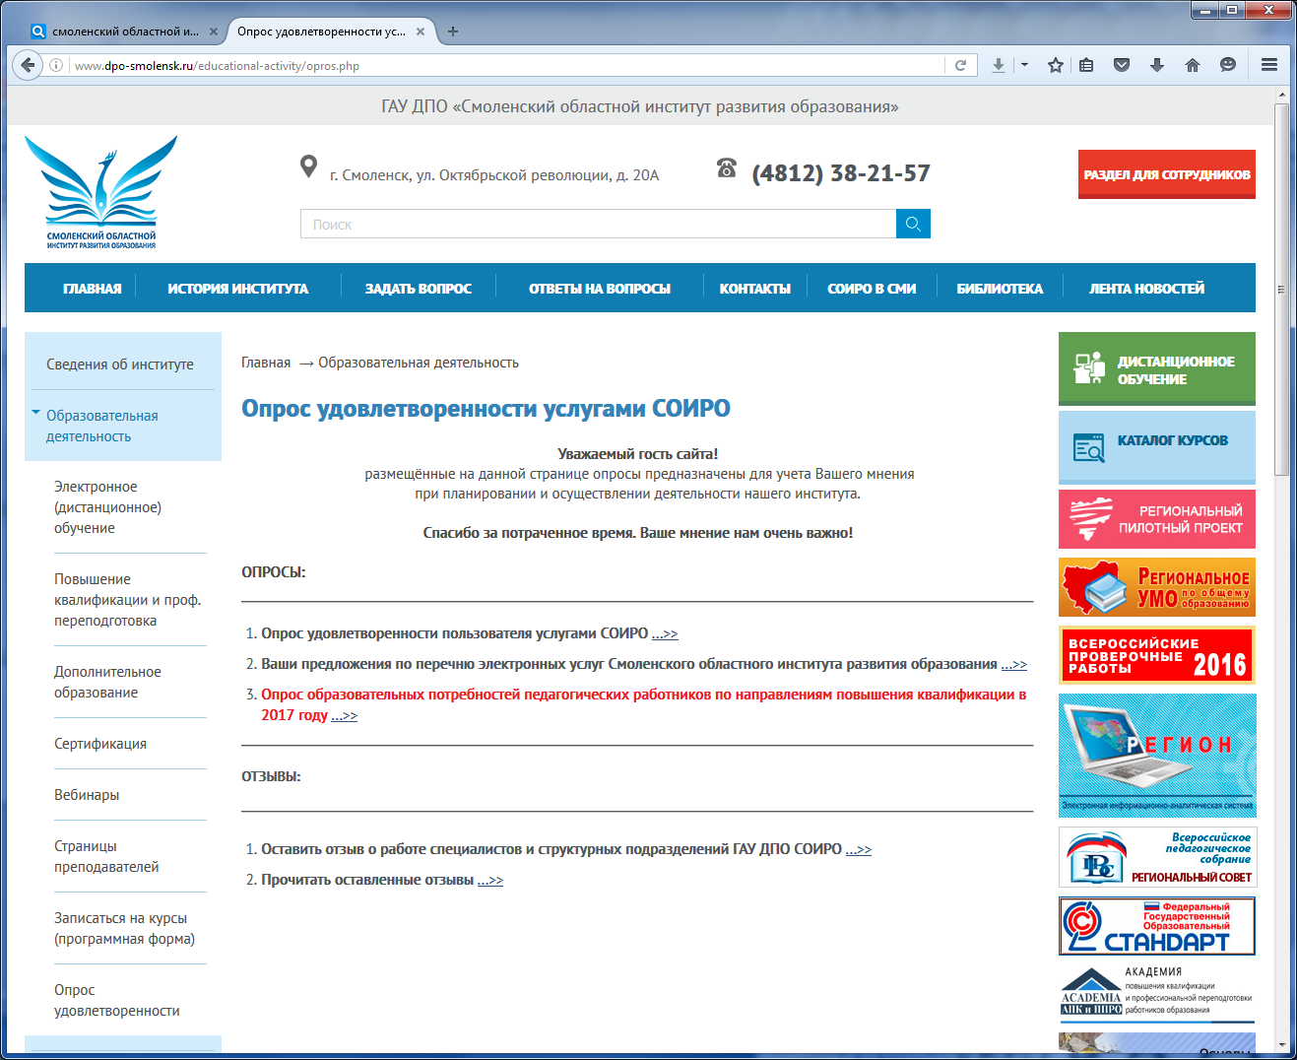
НАМ ВАЖНО
ВАШЕ МНЕНИЕ
ГЛАВНОЕ ОКНО

Slide 6
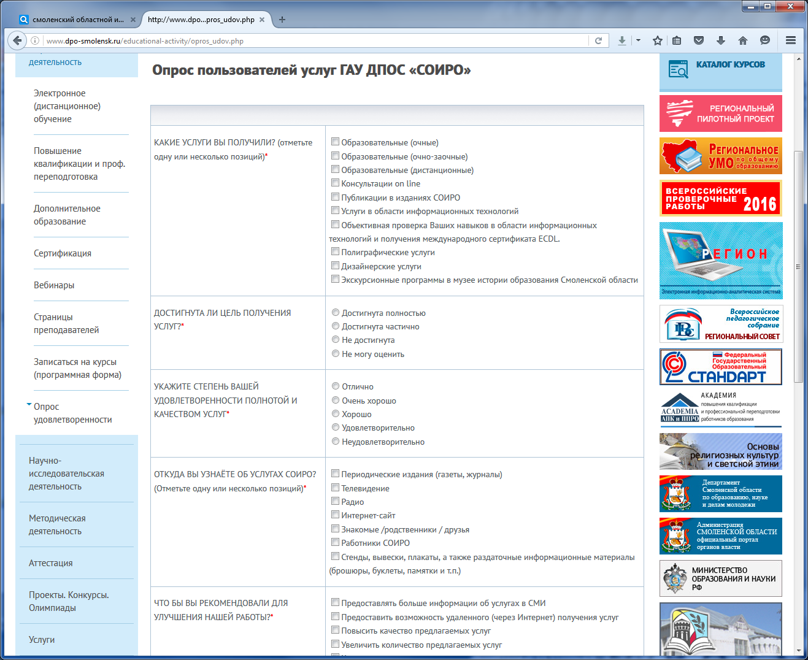
НАМ ВАЖНО
ВАШЕ МНЕНИЕ
ОПРОС
УДОВЛЕТВОРЕННОСТИ
УСЛУГАМИ
СОИРО
2015-2016 УЧ.ГОД:
> 100 ЧЕЛОВЕК

Slide 7
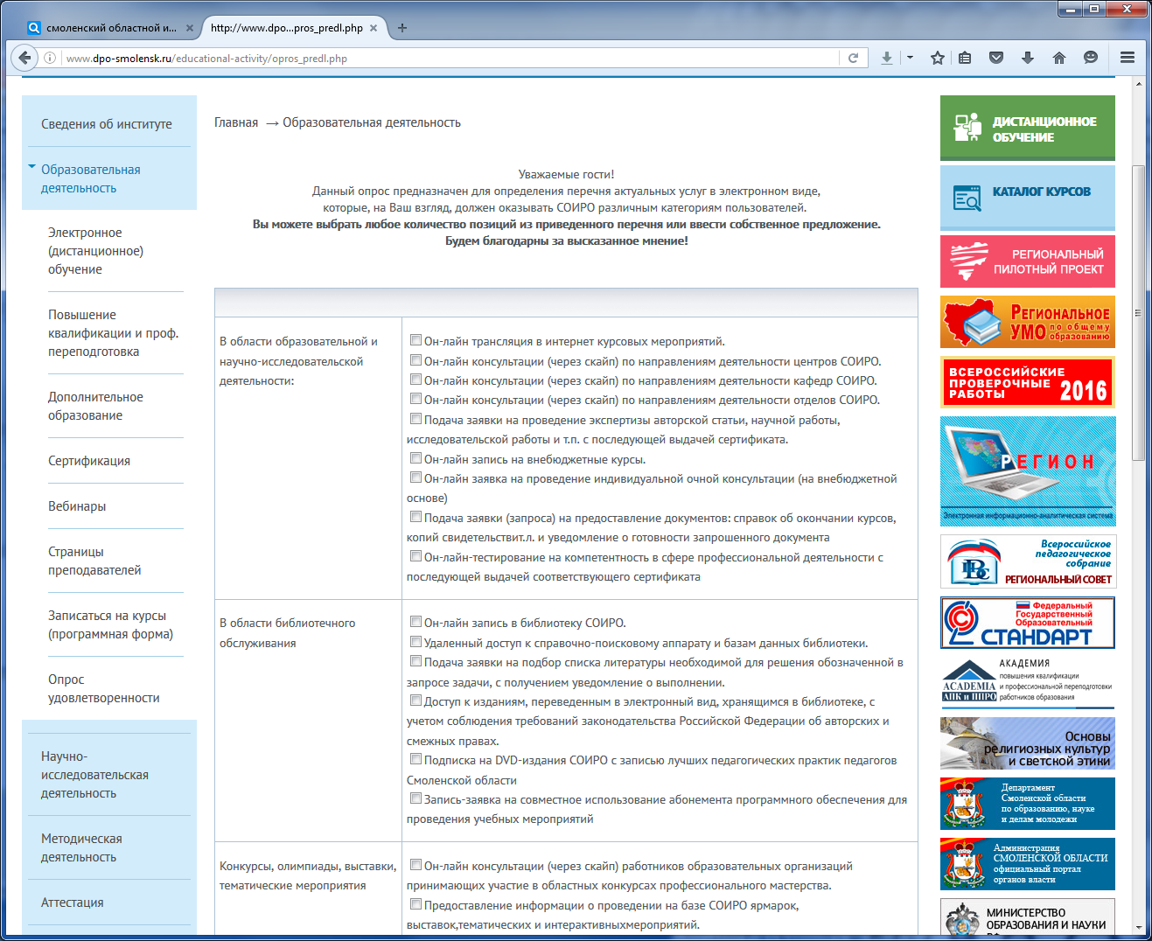
НАМ ВАЖНО
ВАШЕ МНЕНИЕ
ОПРОС
АКТУАЛЬНЫХ
УСЛУГ
В ЭЛЕКТРОННОМ
ВИДЕ
2015-2016 УЧ.ГОД:
21 ЧЕЛОВЕК

Slide 8
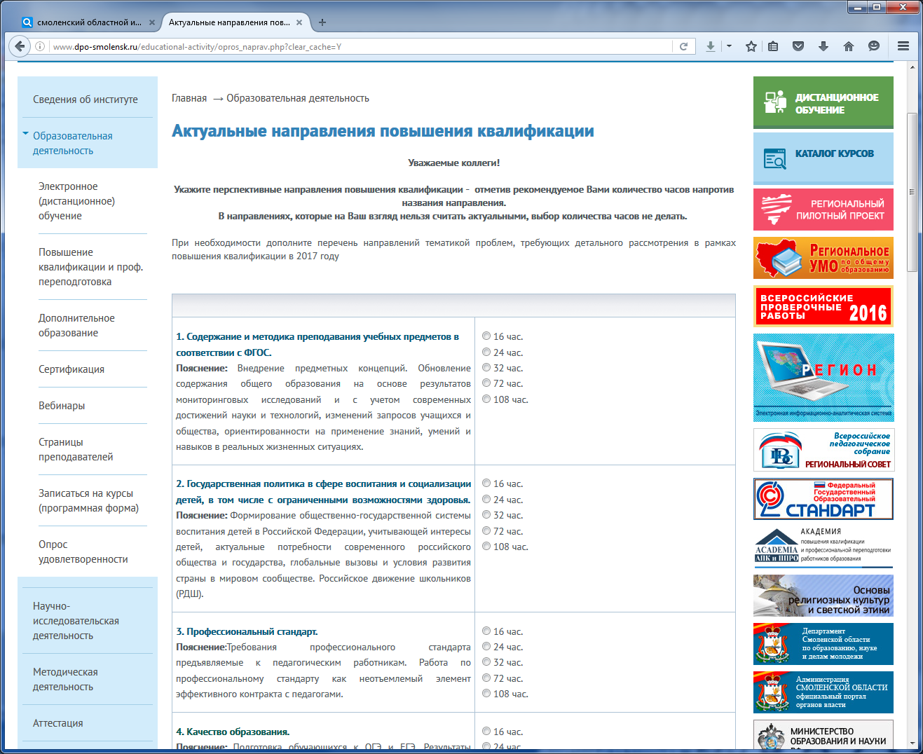
НАМ ВАЖНО
ВАШЕ МНЕНИЕ
АКТУАЛЬНЫЕ
НАПРАВЛЕНИЯ
ПОВЫШЕНИЯ
КВАЛИФИКАЦИИ
55 ЧЕЛОВЕК

Slide 9
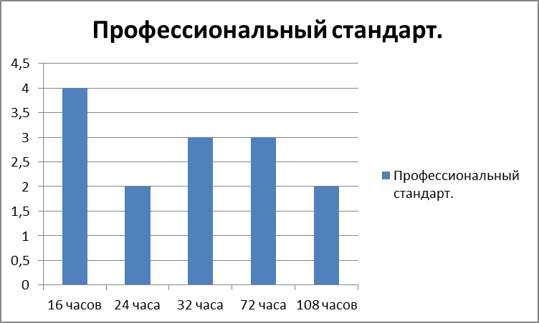
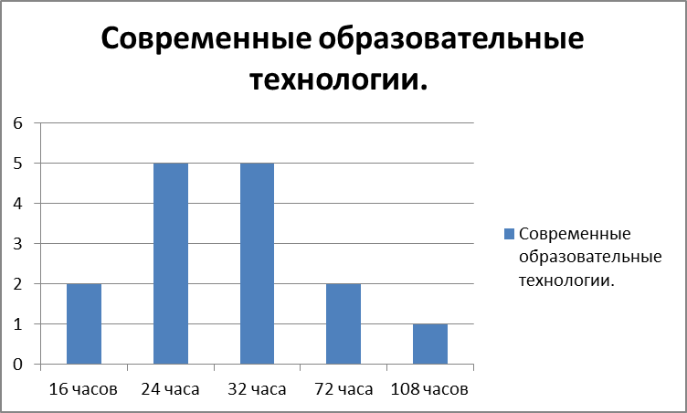
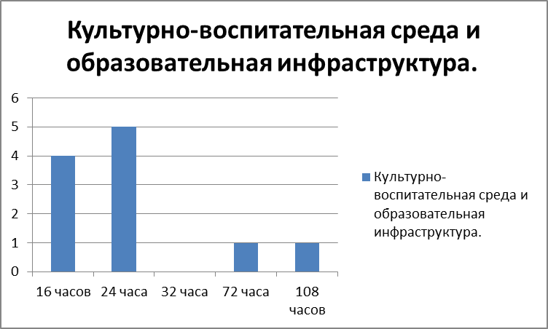
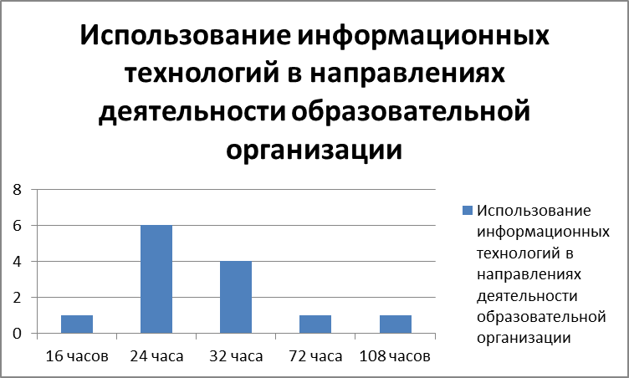

Slide 10
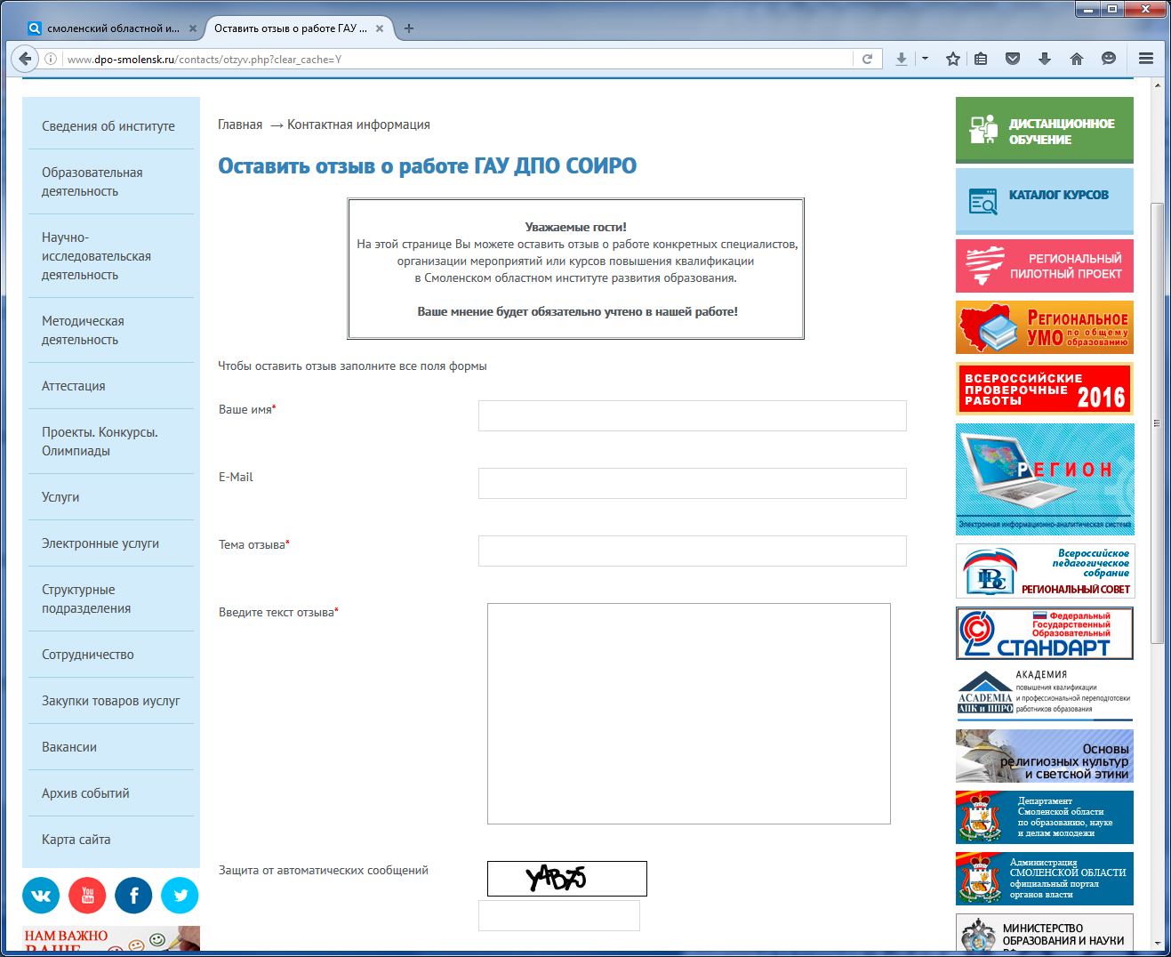
НАМ ВАЖНО
ВАШЕ МНЕНИЕ
ОТЗЫВ О РАБОТЕ
СПЕЦИАЛИСТОВ ИЛИ
СТРУКТУРНЫХ
ПОДРАЗДЕЛЕНИЙ

Slide 11
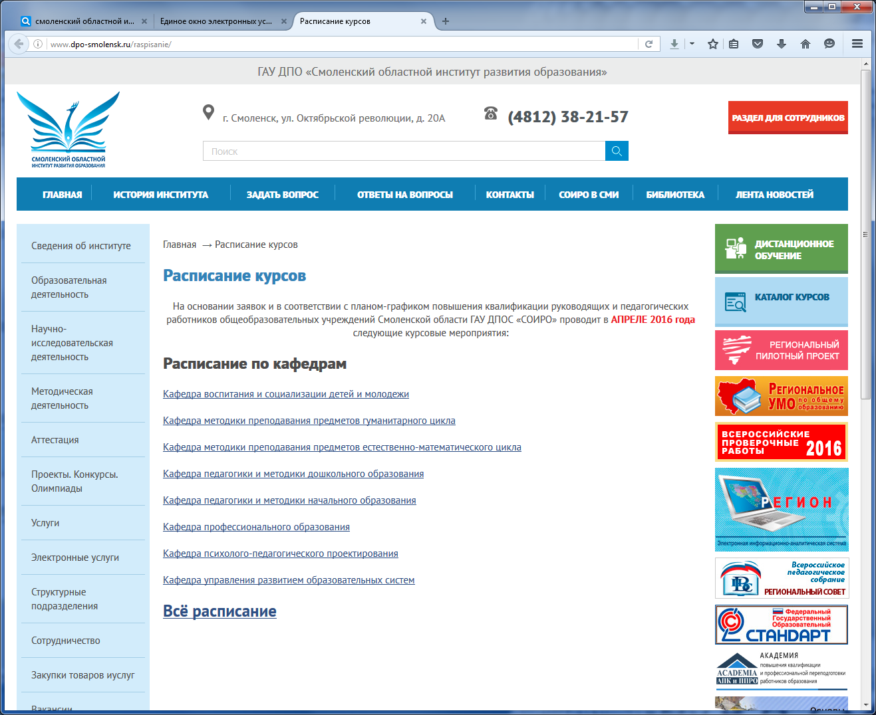
ОБРАЗОВАТЕЛЬНАЯ
ДЕЯТЕЛЬНОСТЬ
РАСПИСАНИЕ

Slide 12
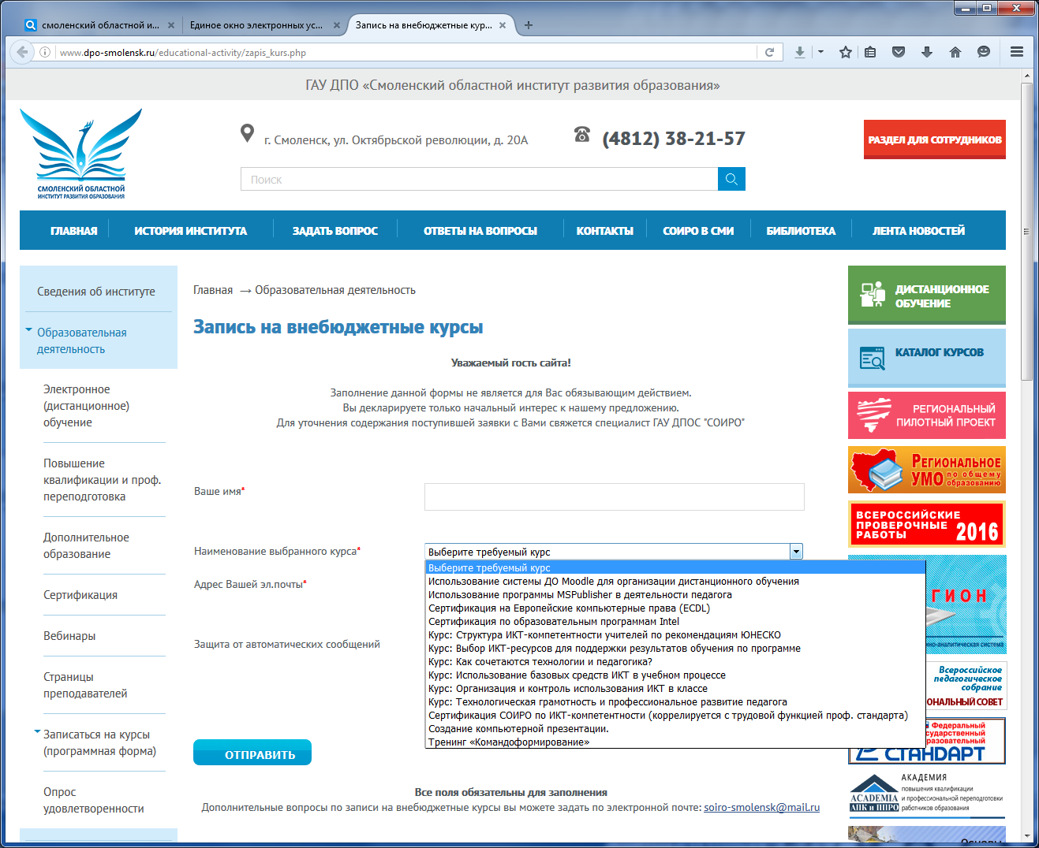
ОБРАЗОВАТЕЛЬНАЯ
ДЕЯТЕЛЬНОСТЬ
ФОРМА ЗАПИСИ НА
ВНЕБЮДЖЕТНЫЕ КУРСЫ

Slide 13
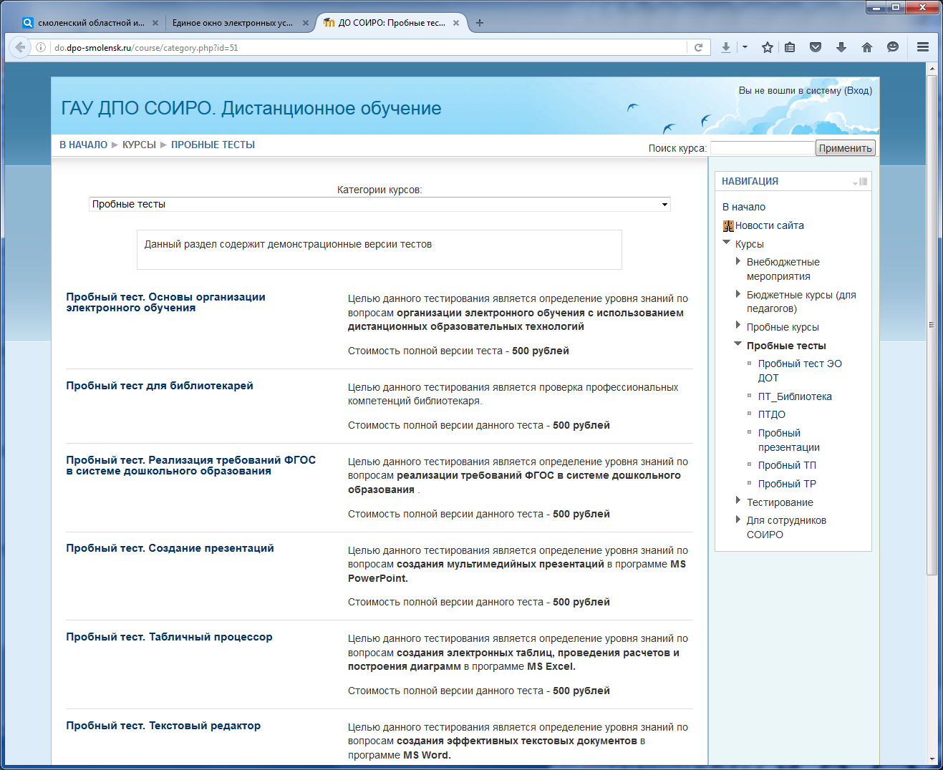
ОБРАЗОВАТЕЛЬНАЯ
ДЕЯТЕЛЬНОСТЬ
ПРОБНОЕ ТЕСТИРОВАНИЕ

Slide 14
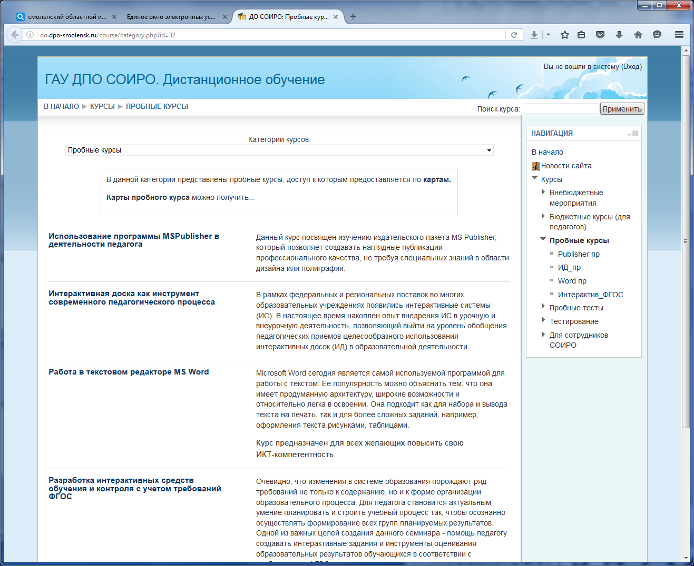
ОБРАЗОВАТЕЛЬНАЯ
ДЕЯТЕЛЬНОСТЬ
ПРОБНЫЕ КУРСЫ

Slide 15
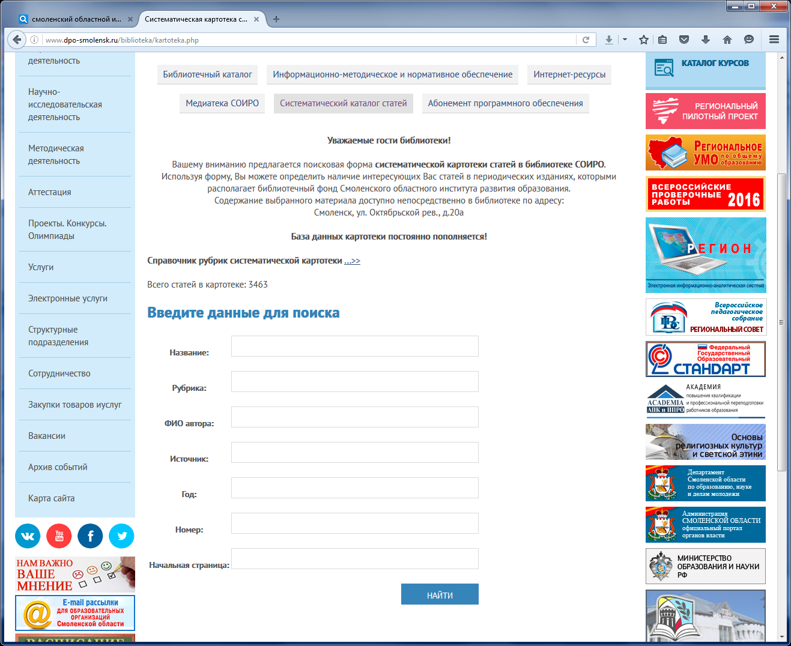
БИБЛИОТЕЧНОЕ
ОБСЛУЖИВАНИЕ
СИСТЕМАТИЧЕСКИЙ
КАТАЛОГ
СТАТЕЙ
3463 СТАТЕЙ

Slide 16
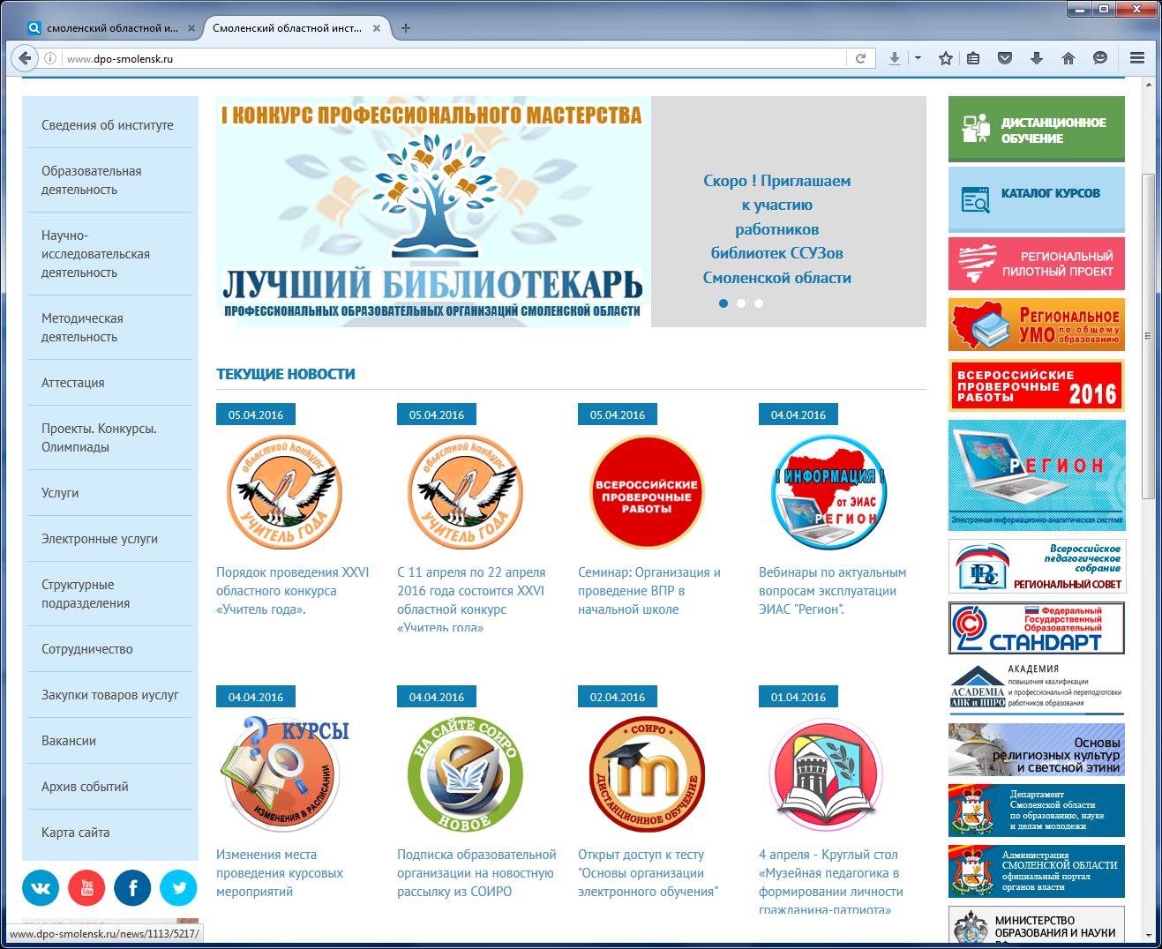
НОВОСТНАЯ
ИНФОРМАЦИЯ
ТЕКУЩИЕ НОВОСТИ

Slide 17
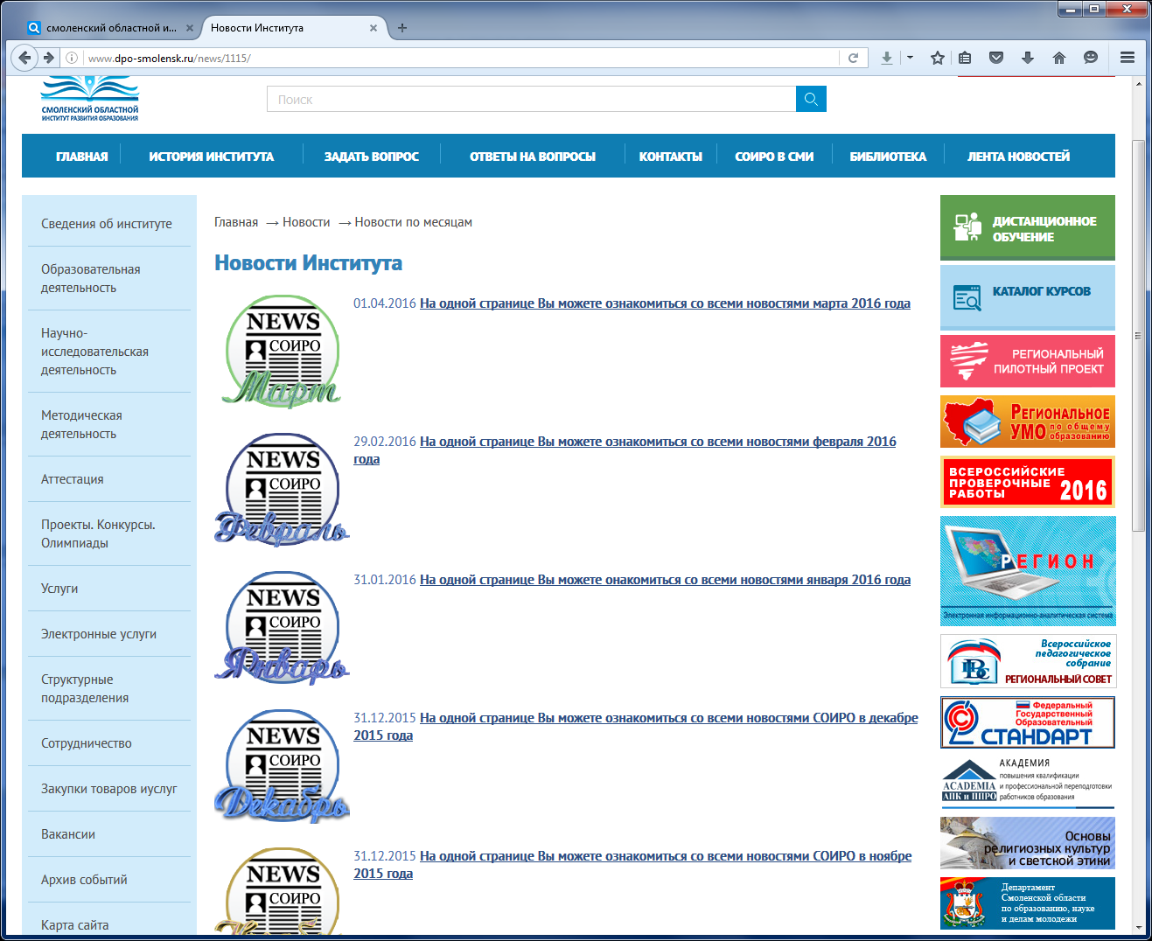
НОВОСТНАЯ
ИНФОРМАЦИЯ
НОВОСТИ ПО МЕСЯЦАМ

Slide 18
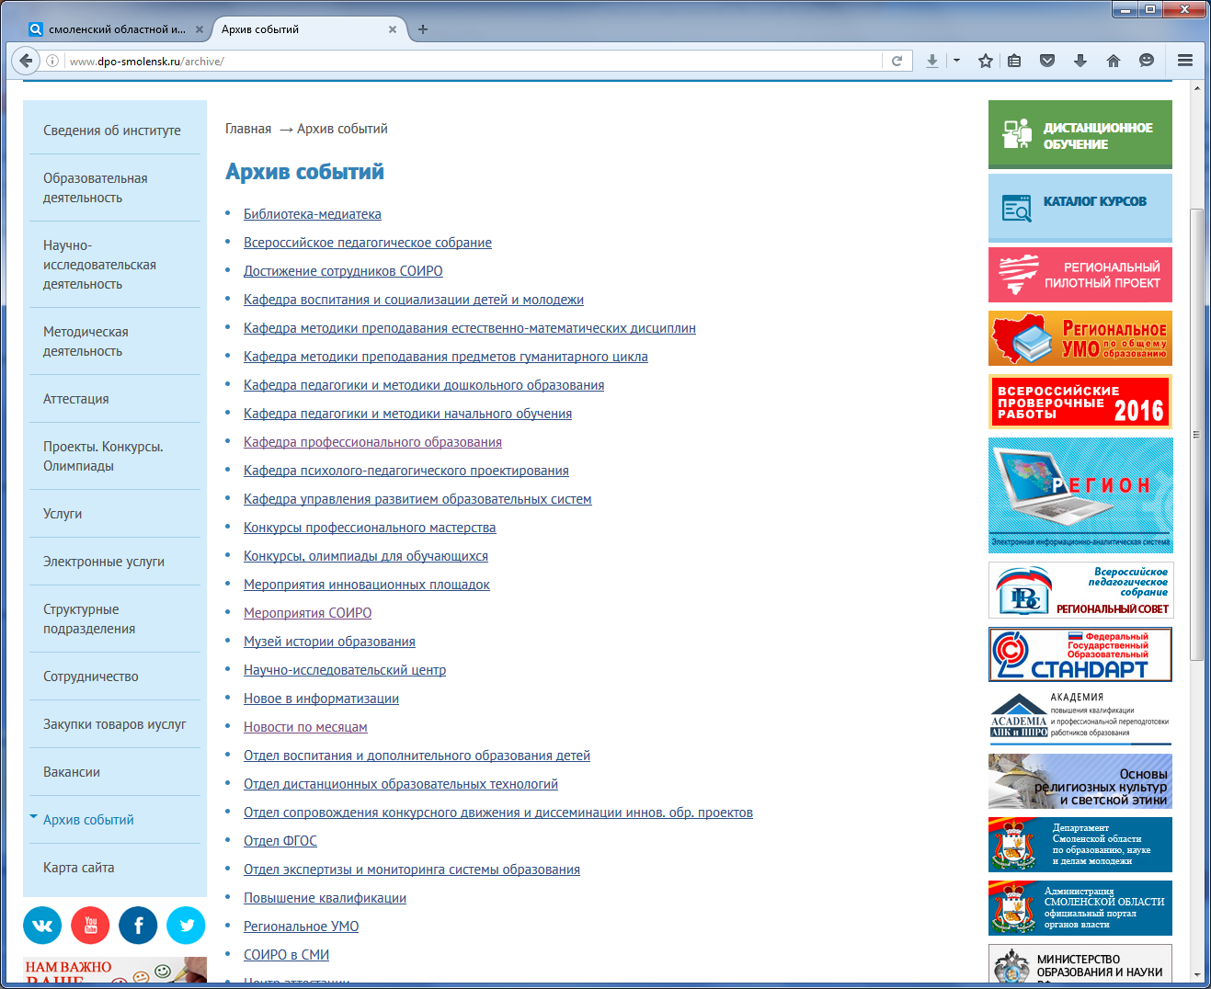
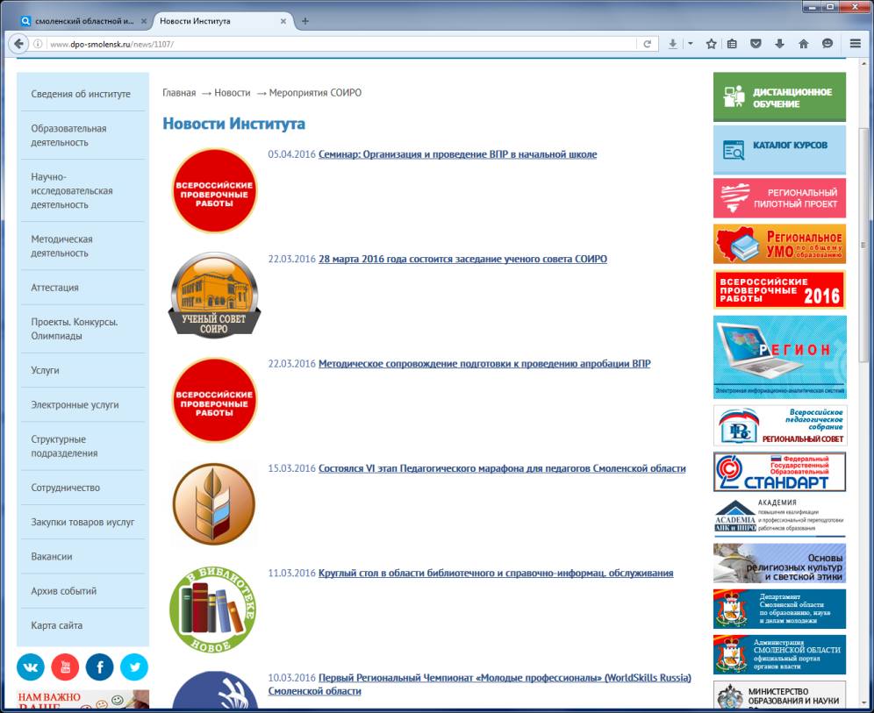
НОВОСТНАЯ
ИНФОРМАЦИЯ
НОВОСТИ ПО
ТЕМАТИКЕ ИЛИ
СТРУКТУРЕ

Slide 19
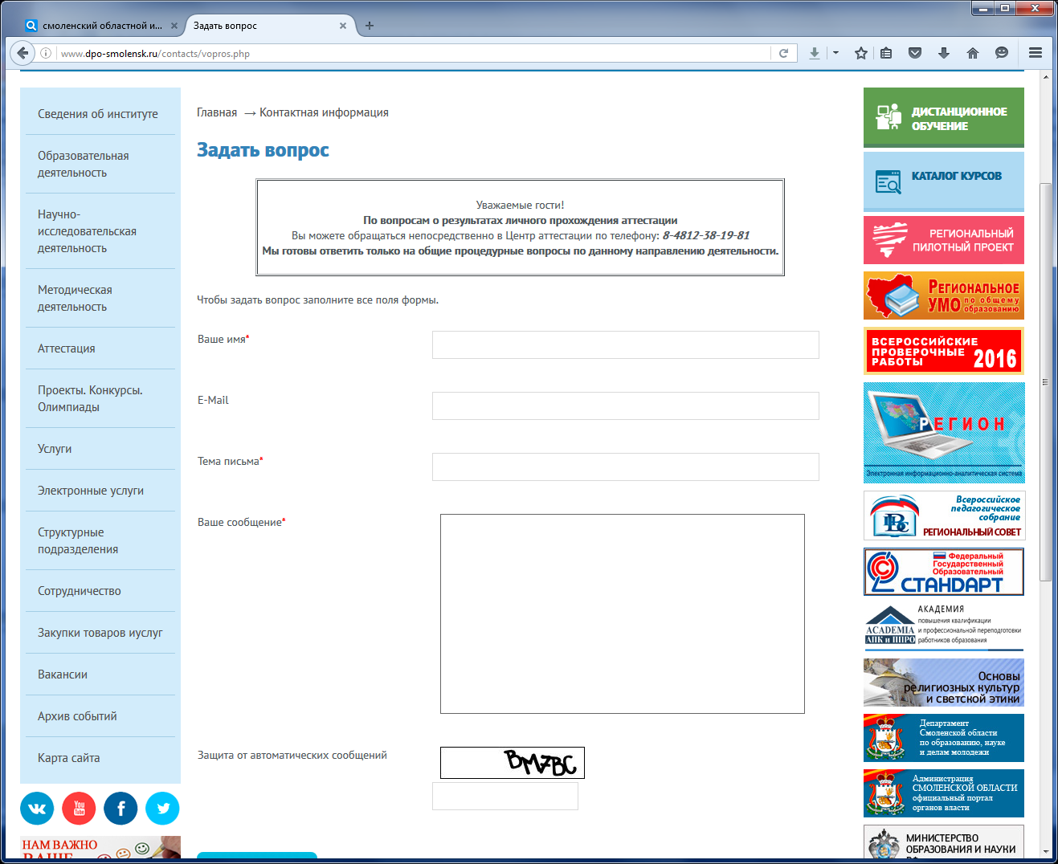
ЭЛЕКТРОННОЕ
ВЗАИМОДЕЙСТВИЕ
ФОРМА
«ЗАДАТЬ ВОПРОС»
АТТЕСТАЦИЯ
ЭИАС «РЕГИОН»
КУРСОВАЯ ПОДГОТОВКА
КОНКУРСЫ. ОЛИМПИАДЫ
АИС «ОБРАЗОВАНИЕ» (БАРС)
ДРУГИЕ ВОПРОСЫ

Slide 20
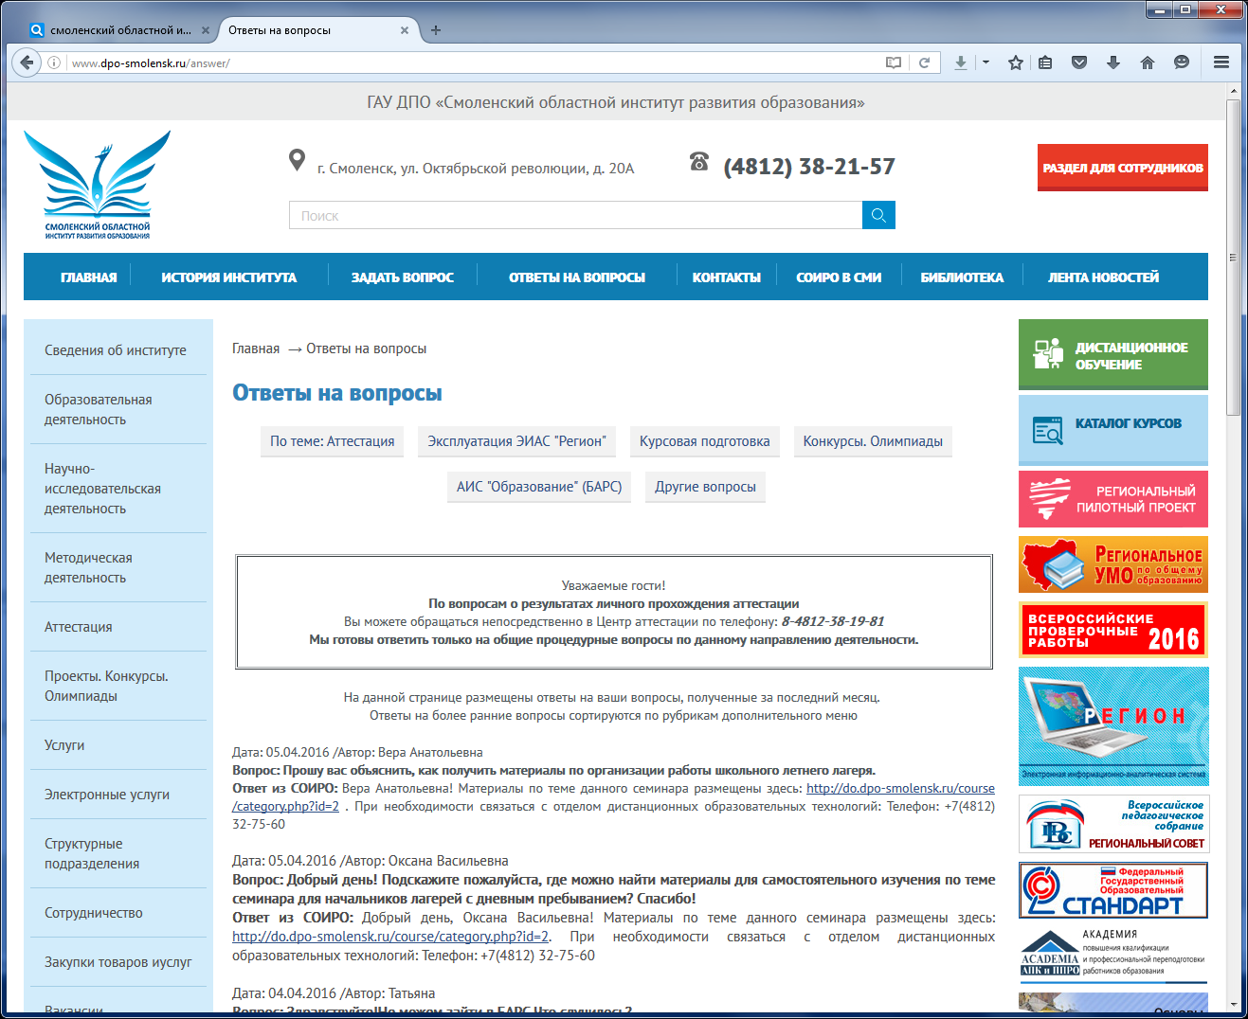
ЭЛЕКТРОННОЕ
ВЗАИМОДЕЙСТВИЕ
ОТВЕТЫ НА ВОПРОСЫ
2015-2016 УЧ.ГОД:
122 ВОПРОСА

Slide 21
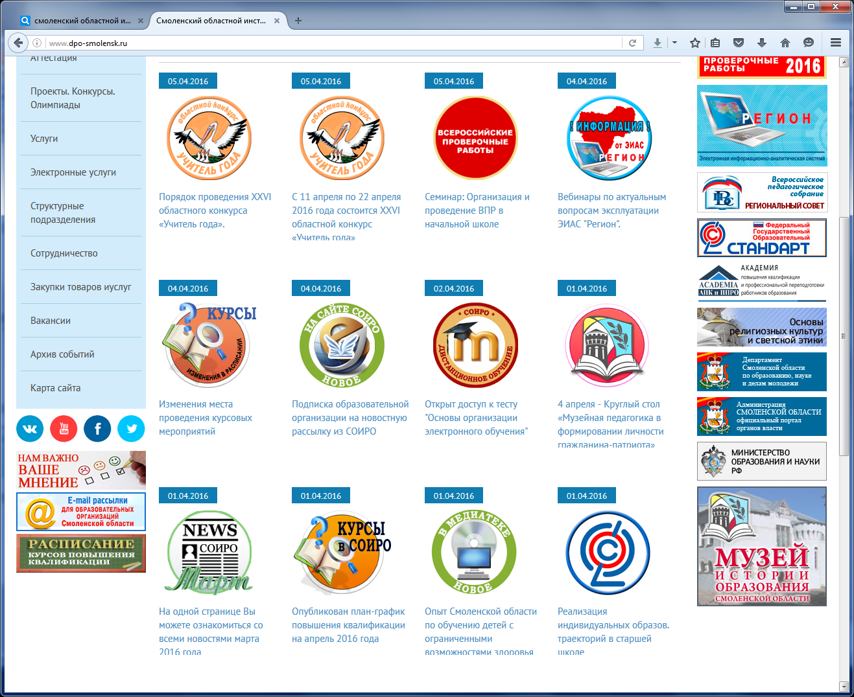
ЭЛЕКТРОННОЕ
ВЗАИМОДЕЙСТВИЕ
ПОДПИСКА НА РАССЫЛКУ
ДЛЯ ОБРАЗОВАТЕЛЬНОЙ
ОРГАНИЗАЦИИ

Slide 22
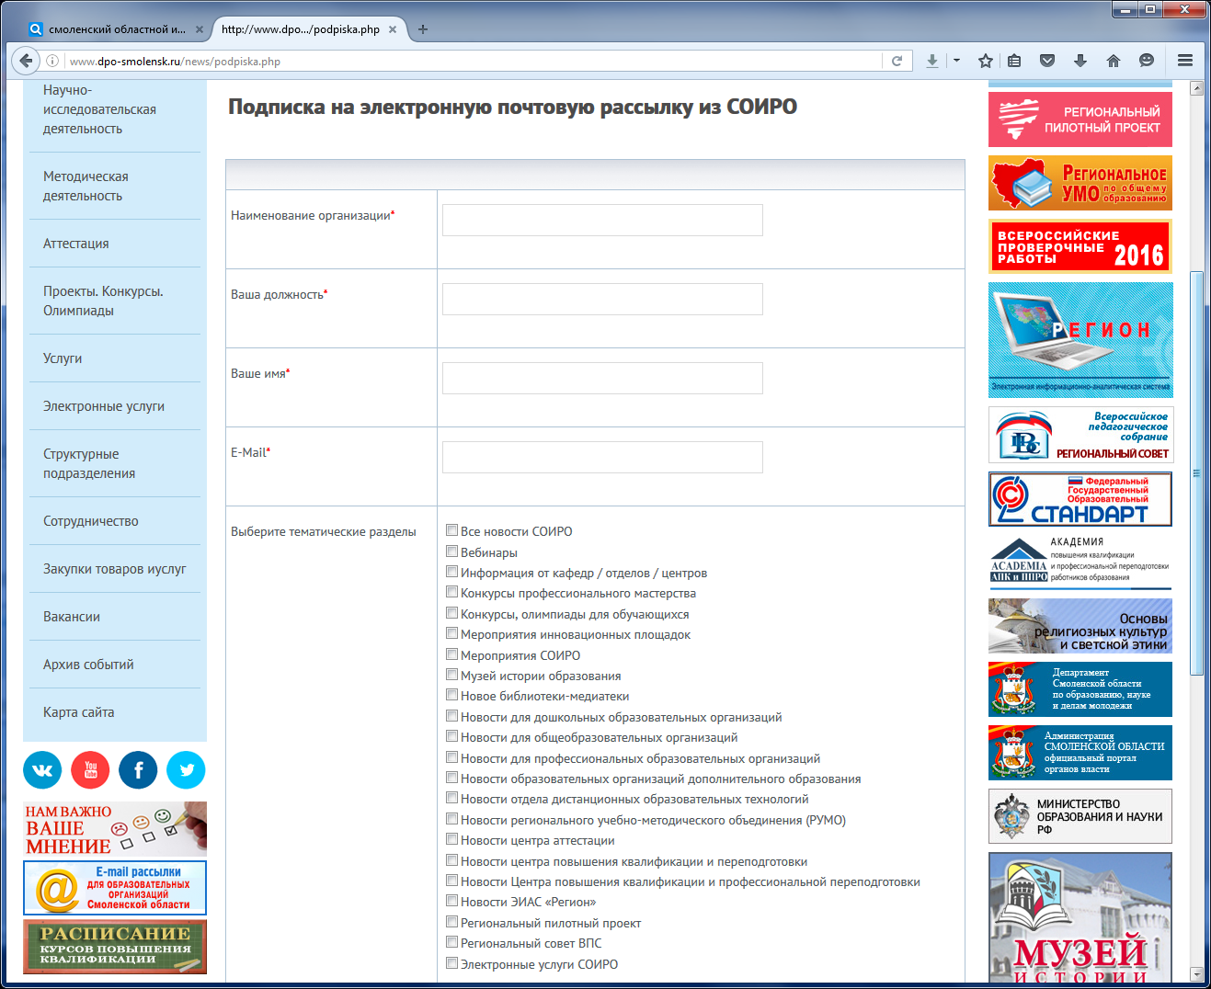
ЭЛЕКТРОННОЕ
ВЗАИМОДЕЙСТВИЕ
ПОДПИСКА НА РАССЫЛКУ
ДЛЯ ОБРАЗОВАТЕЛЬНОЙ
ОРГАНИЗАЦИИ

Slide 23
ГАУ ДПО СОИРО
СПАСИБО ВНИМАНИЕ!
Мешков Вячеслав Владиленович, начальник ресурсного центра ГАУ ДПО СОИРО

Slide 24
Круглый стол для профессиональных образовательных организаций Смоленской области
Проектирование информационной модели управления развитием образовательной организации
Орешкова Ольга Александровна, методист ГАУ ДПО СОИРО

Slide 25
Круглый стол для профессиональных образовательных организаций Смоленской области
Источники продвижения и рекламы услуг образовательной организации в сети интернет
Тапцов Михаил Александрович, директор ООО «АйТи грэйд»

Slide 26
Круглый стол для профессиональных образовательных организаций Смоленской области
Использование социальных сетей для рекламы образовательной организации. Из опыта работы ОГБПОУ «Смоленская академия профессионального образования»
Клочко Ирина Михайловна

Slide 27
ГАУ ДПО СОИРО
СПАСИБО ЗА РАБОТУ!
07 апреля 2016 г.

